Slide 1

ALM, investimetnos e
Longevidade Financeira
Arnaldo Lima – Polo Capital

Slide 2

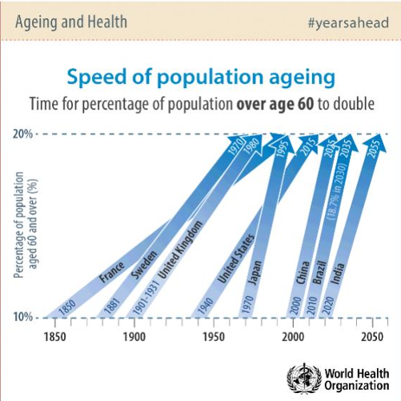
LONGEVIDADE É O PRINCIPAL VETOR DO PASSIVO ATUARIAL
Título

Slide 3
Despesa previdenciária brasileira é equivalente a dos países envelhecidos
Título
Fonte: OCDE, ONU, RGPS, RPPS, Estados e Municípios

Slide 4
Sustentabilidade da previdência é um desafio nacional e não apenas do Governo Federal
Título
Entes | Despesa Previdenciária (R$ bilhões) | % do PIB | Porporção Ativo/Inativo
Municipios | 312,97 | 2,9% | 2,2
Estados e DF | 199,69 | 1,8% | 0,9
RGPS | 898,87 | 8,3% | 1,6
RPPS União | 102,93 | 0,9% | 0,8
Forças Armadas | 58,80 | 0,5% | 0,9
Total | 1.573,26 | 14,5% | 1,6
Fonte: AEPS – SPREV, BGU – STN.

Slide 5
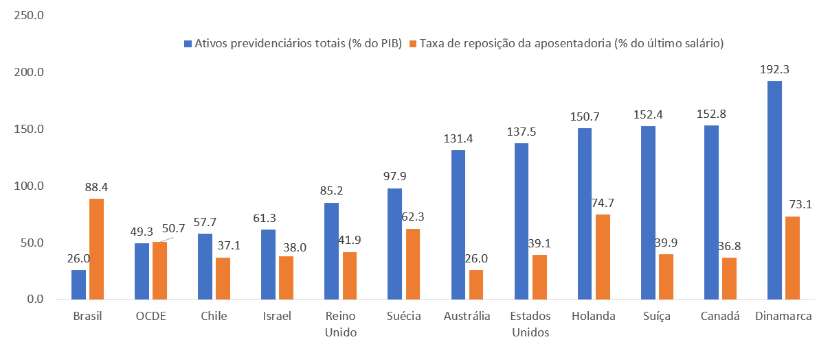
POTENCIAL DE CRESCIMENTO DA PREVIDÊNCIA PRIVADA
Título
Fonte: OCDE / Pensions at a glance 2023 e Pension Markets in Focus 2023 Elaboração: Polo Capital

Slide 6
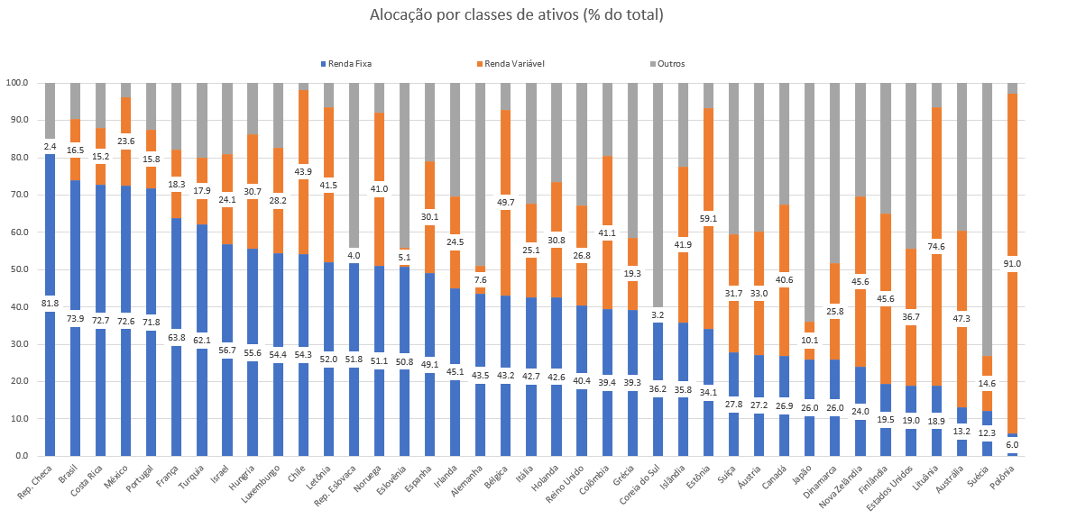
Distribuição dos Investimentos em Previdência por Classes de Ativos
Título
Fonte: OCDE / Pensions at a glance 2023 e Pension Markets in Focus 2023 Elaboração: Polo Capital

Slide 7
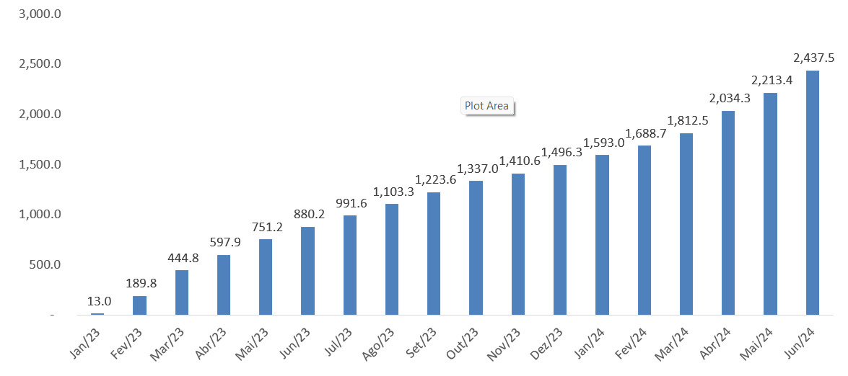
Evolução do RendA+: Estoque em R$ Milhões
Título
Até o advento do RendA+, a previdência complementar era uma proteção financeira vendida e não comprada. Agora, com
apenas R$ 30 qualquer pessoa pode se tornar protagonista do seu próprio futuro comprando títulos do Tesouro por meio de
autoserviço. Essa simplicidade exigirá que o mercado de previdência privada ofereça serviços de maior qualidade com
custos cada vez mais acessíveis, potencializando a inclusão financeira, que ainda é muito baixa no País.

Slide 8
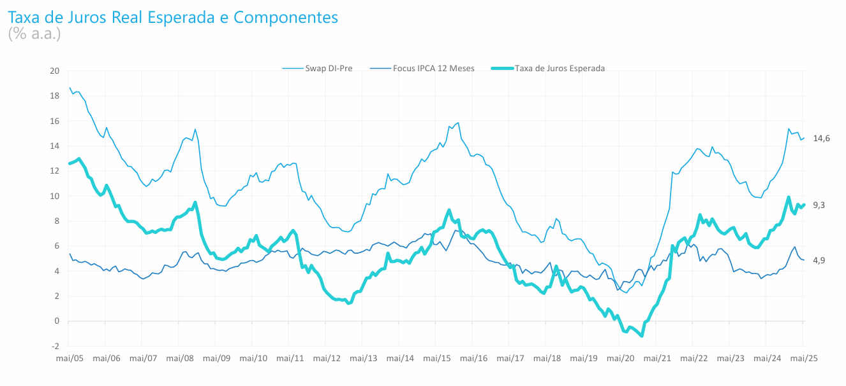
Taxa de Juros Real Esperada
Título
Fonte: IBGE, SGS e Focus/BCB.

Slide 9
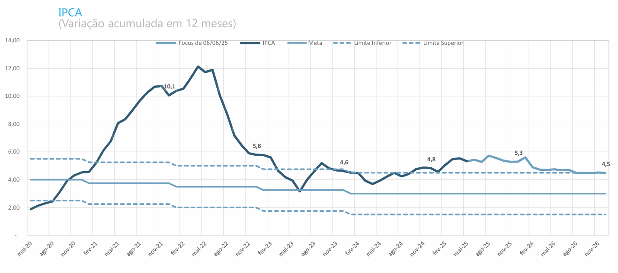
A expectativa mensal do Focus para os próximos meses
aponta para o IPCA fechar 2025 em 5,3%.
Título
Fonte: IPCA/IBGE

Slide 10
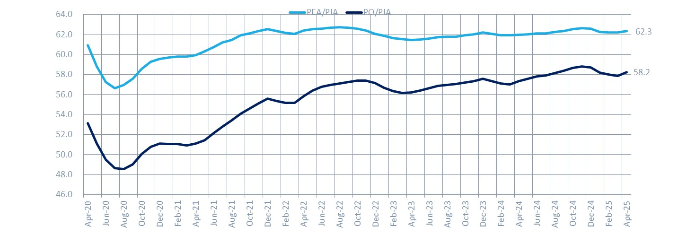
ROBUSTEZ DO MERCADO DE TRABALHO
Título
Taxa de participação na força de trabalho e Nível da ocupação
Na semana de referência, das pessoas de 14 anos ou mais de idade (% da PIA)
Fonte: IBGE. Elaboração:

Slide 11
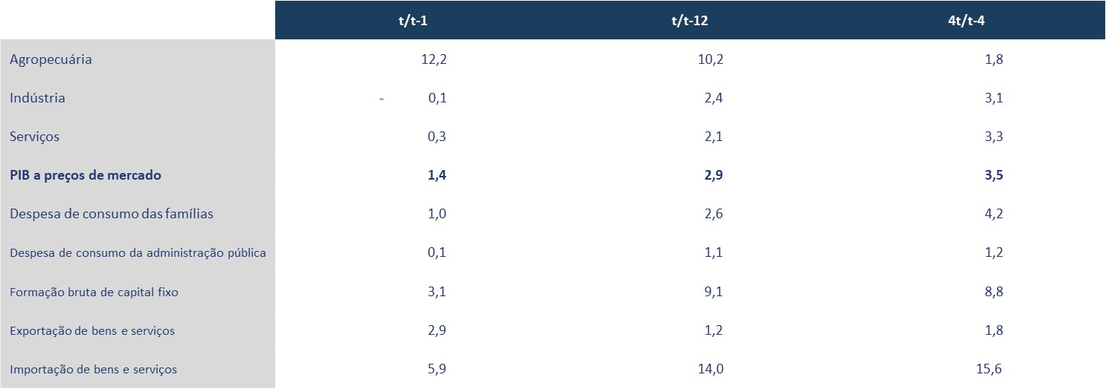
ATIVIDADE ECONÔMICA CONTINUA AQUECIDA
Título

Slide 12
Comparação internacional:
Crescimento de 2024 em relação ao ano anterior
Título

Slide 13
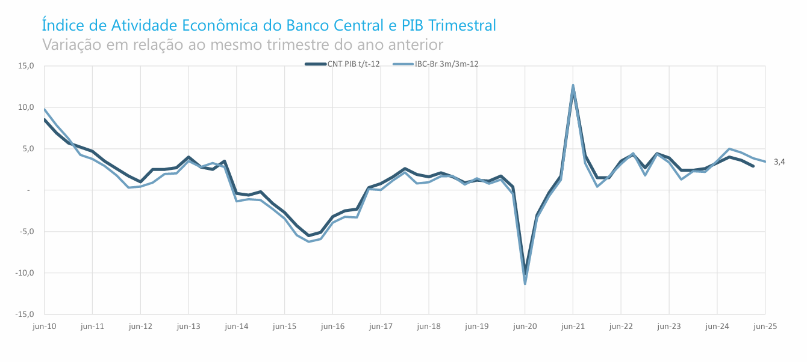
Comparação entre IBC-Br e PIB Trimestral
Título

Slide 14
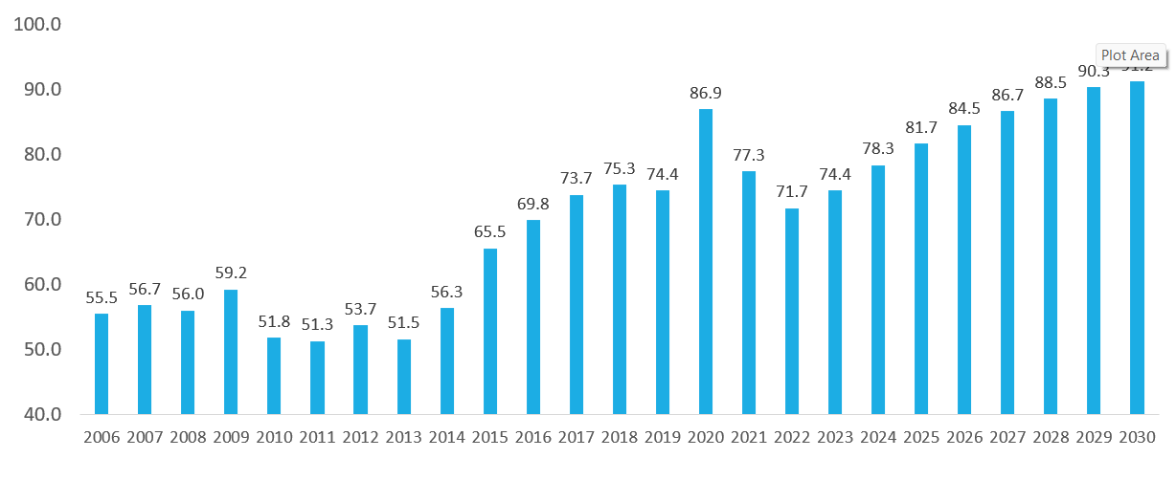
Evolução da Dívida Pública do Governo Geral (% do PIB)
Título

Slide 15
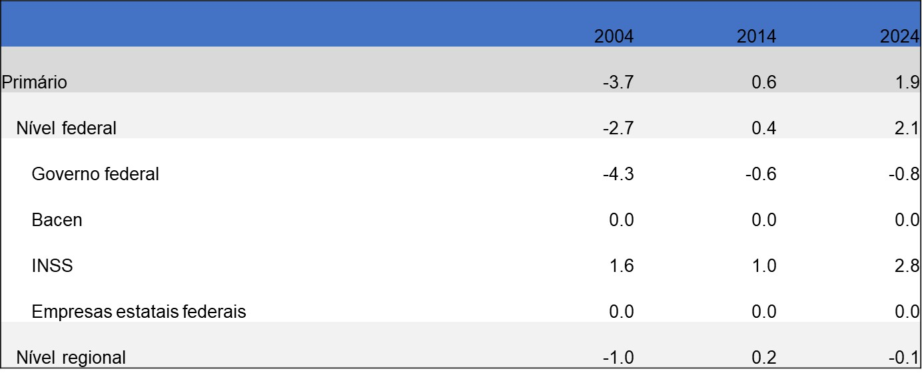
Necessidades de financiamento do setor público(% do PIB)
Título
A necessidade de financiamento demonstra que o resultado primário não é suficiente para estabilizar a dívida, sendo que o resultado dos entes subnacionais não é tão positivo quanto nas décadas passadas, em grande medida, pela evolução do gasto com pessoal e previdência nesses entes. Assim, a grande medida fiscal que pode ajudar a reverter a trajetória da dívida é estender as regras previdenciárias da União para os servidores dos estados, DF e municípios.

Slide 16
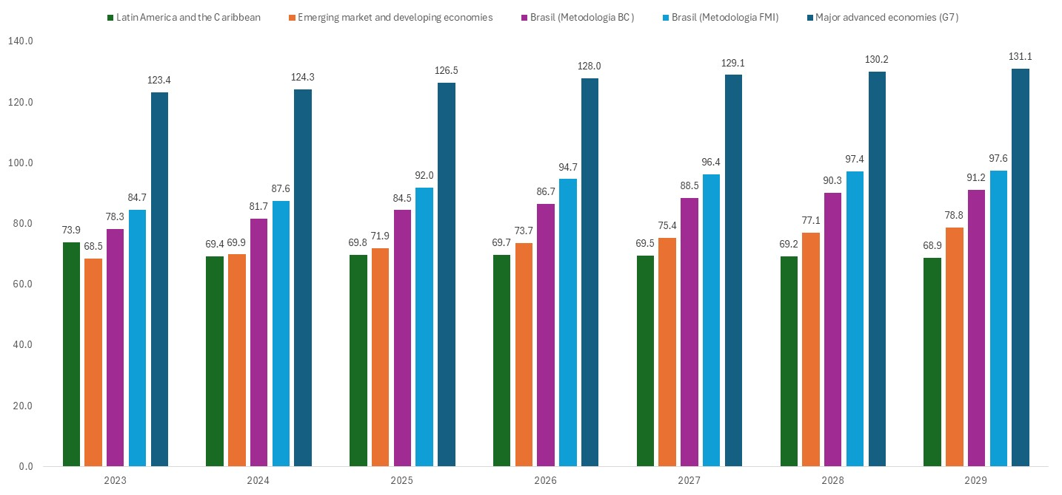
Taxa de Juros Real Esperada
Título
A dívida brasileira está em patamares maiores do que os países emergentes, sendo que os países da América Latina já demonstram trajetória de redução da dívida. Os países desenvolvidos do G7 também demonstram sinais de estabilização, segundo o FMI.

Slide 17
Aprovação da reforma tributária tem efeitos positivos na economia: estabilidade macro, eficiência alocativa e redução das desigualdades sociais
Título
Fonte: WEO/IMF.

Slide 18

PROPÓSITO NOS UNE: FAZER COM QUE OS PARTICIPANTES SEJAM PROTAGONISTAS DOS SEUS PRÓPRIOS FUTUROS
Título

Slide 19
CONJUNTURA ECONÔMICA E LONGEVIDADE FINANCEIRA
Título
 | Acumulação | Desacumulação
PMT | (= renda - despesa) | (= renda - despesa)
renda | Desemprego (PNAD) Rendimento (PNAD) | Outras fontes (BEPS, IGP)
despesa | Perfil de despesas (POF) Custo das despesas (IPCA, diversos) | Perfil de despesas (POF) Custo das despesas (IPCA, ANS)
n | Idade ativa (BEPS) Desemprego (PNAD) Empregabilidade (Outros) | Expectativa de vida Hábitos (IDL) Avanços científicos (medicamentos)
r | (= i - p) | (= i - p)
i | Rentabilidade Nominal (Selic/CDI, poupança, produtos) Estratégias de alocação | Rentabilidade Nominal (Selic/CDI, poupança, produtos) Estratégias de saque
p | Inflação (IPCA) | Inflação (IPCA Aposentados)
t | Tributação (IRPF, isenções, outros) | Tributação (IRPF, isenções, outros)
PV | Patrimônio anterior, Liquidez Seguros | Herança (cônjuge, herdeiros) Seguro de vida

Slide 20
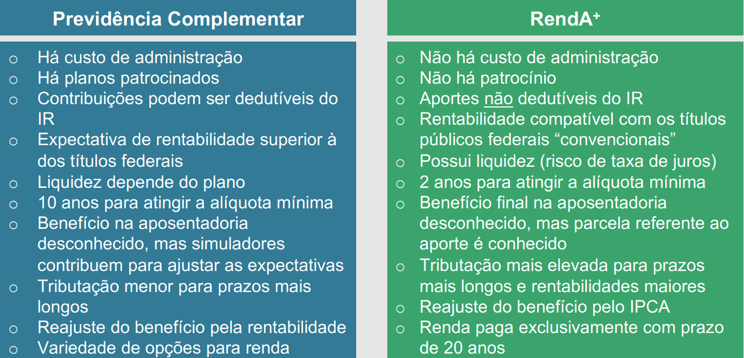
Previdência Complementar e Tesouro RendA+
Título

Slide 21
LONGEVIDADE É O PRINCIPAL VETOR DO PASSIVO ATUARIAL
Título
Investidor deseja se aposentar aos 65 anos de Idade
Idade atual | Aposentadoria almejada: R$ 3 mil |  | Aposentadoria almejada: R$ 5 mil
 | Investimento inicial: R$ 0 | Investimento inicial: R$ 50 mil | Investimento inicial: R$ 0 | Investimento inicial: R$ 50 mil
 | Contribuição mensal aproximada (R$)
45 | R$ 507,22 | R$ 301,39 | R$ 838,01 | R$ 639,54
50 | R$ 912,40 | R$ 641,69 | R$ 1.524,01 | R$ 1.253,30
55 | R$ 1.839,59 | R$ 1.430,79 | R$ 3.065,99 | R$ 2.657,19
*/ O valor do aporte mensal necessário para alcançar a meta de renda futura varia com as flutuações da taxa de juros do título no mercado (efeito da marcação a mercado)
Fonte: RendA+ Elaboração: Polo Capital

Slide 22
Evolução Esperada do Patrimônio Financeiro por Idade
(R$ mil)
Título

Slide 23
Evolução Esperada do Patrimônio Financeiro por Idade
(R$ mil)
Título

Slide 24
Evolução Esperada do Patrimônio Financeiro por Idade
(R$ mil)
Título

Slide 25
Evolução Esperada do Patrimônio Financeiro por Idade
(R$ mil)
Título

Slide 26
Obrigado!
Arnaldo Lima
Polo Capital

